Slide 1
Моя школа
Підготувала студентка 1 курсу
Фізико-математичного факультету
Групи «Математики»
Ратушна Світлана

Slide 2
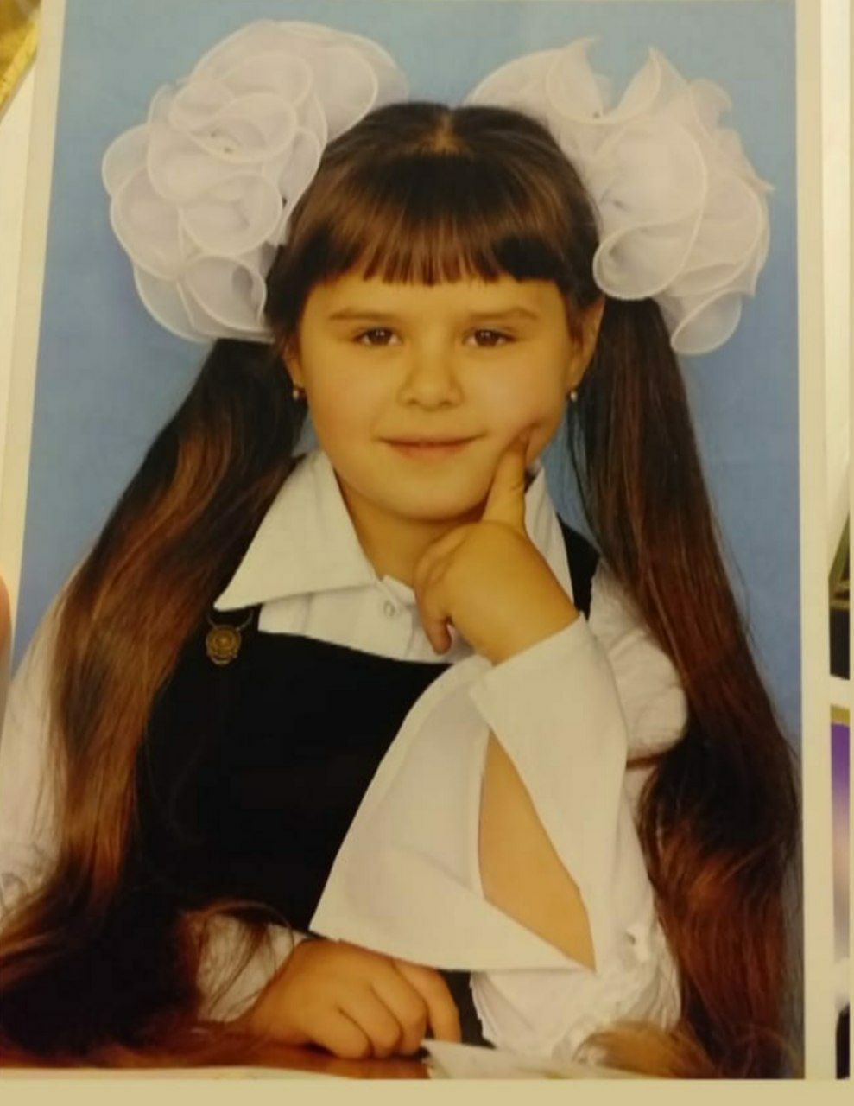
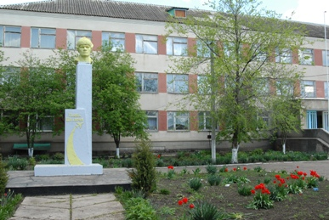
Вперше 2009 року мою душу охопив дуже важливий для мене заклад з неймовірно мудрими та розумними людьми, яких, без сумнівів, можна назвати Вчителями з великої літери. Ці люди з великою душею та цілеспрямованістю своїми стараннями заслуговують неабиякої поваги.

Slide 3
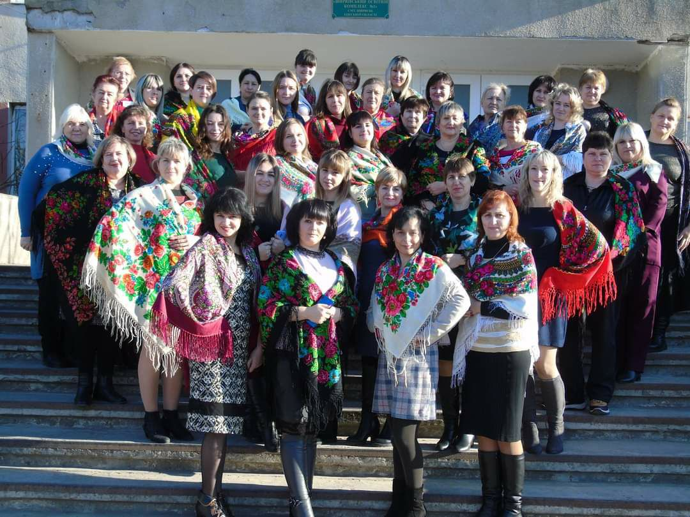
Довгі роки навчання в школі привели мене до думки про те, що неможливо гідно віддячити за те все, що робили для нас вчителі впродовж 11 років.
Кожен з цього прекрасного колективу з року в рік сумлінно дарував нам важливі знання
Всі ці прекрасні люди допомагали з різними видами труднощів
Застерігали від різного роду небезпек
З легкістю зуміли замінити піклування батьків на цілий навчальний день

Slide 4
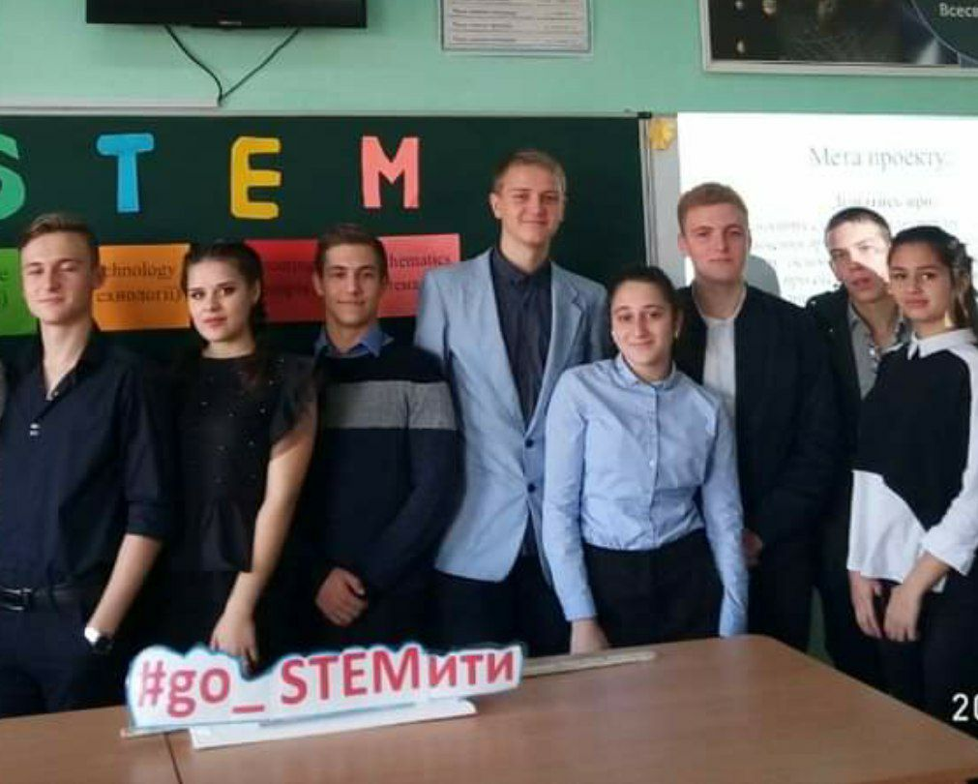
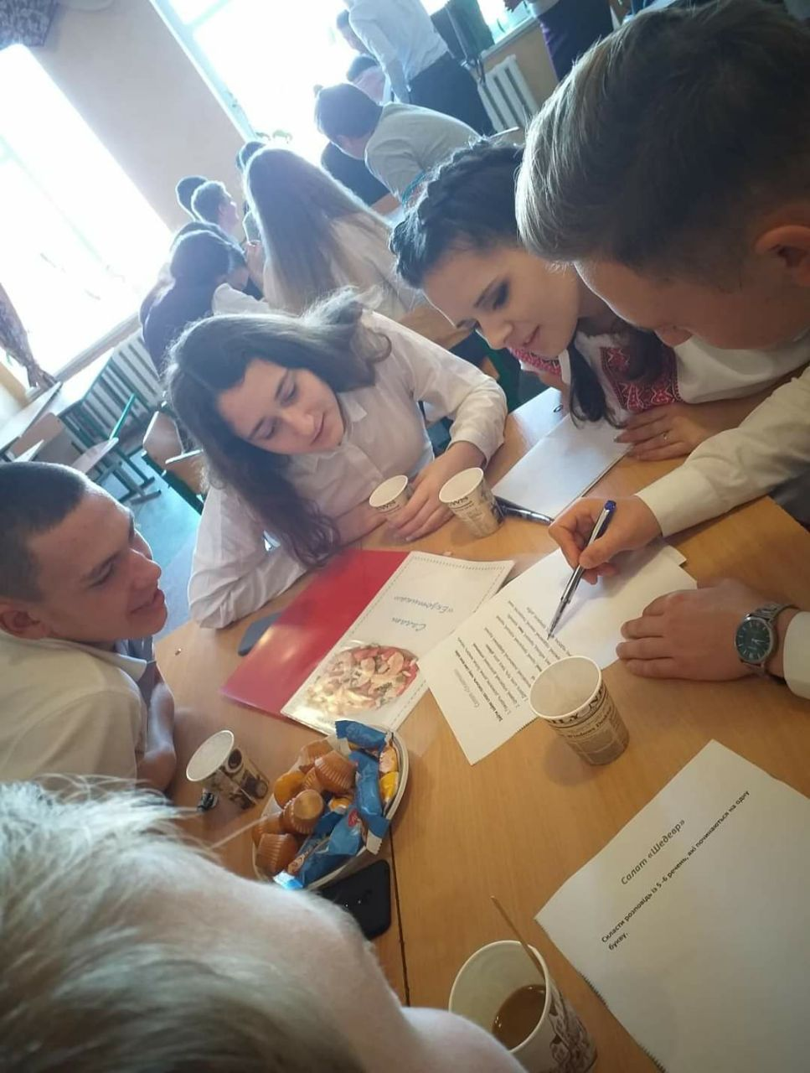
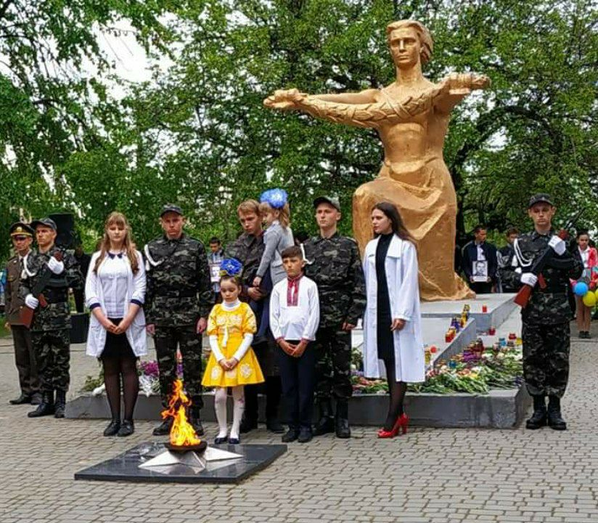
Шкільні роки… Найкращі спогади… Не минало й тижня без корисних, пізнавальних заходів, в яких я з задоволенням брала участь завжди з неабияким бажанням та неймовірним задоволенням

Slide 5
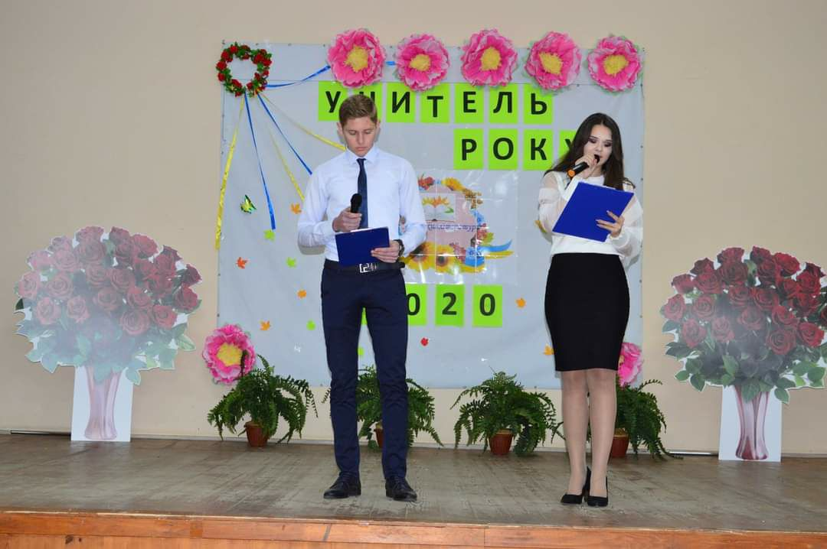
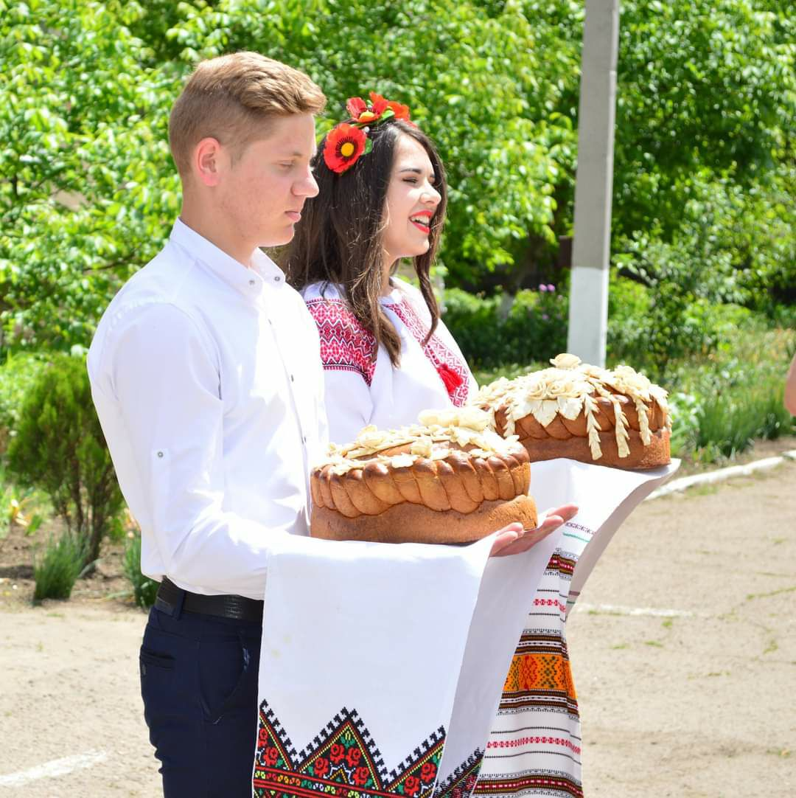
Немалу кількість заходів залюбки проводила власноруч, від чого отримувала неймовірне задоволення та відчувала себе корисною, коли ділилась власними знаннями на будь-які теми.

Slide 6
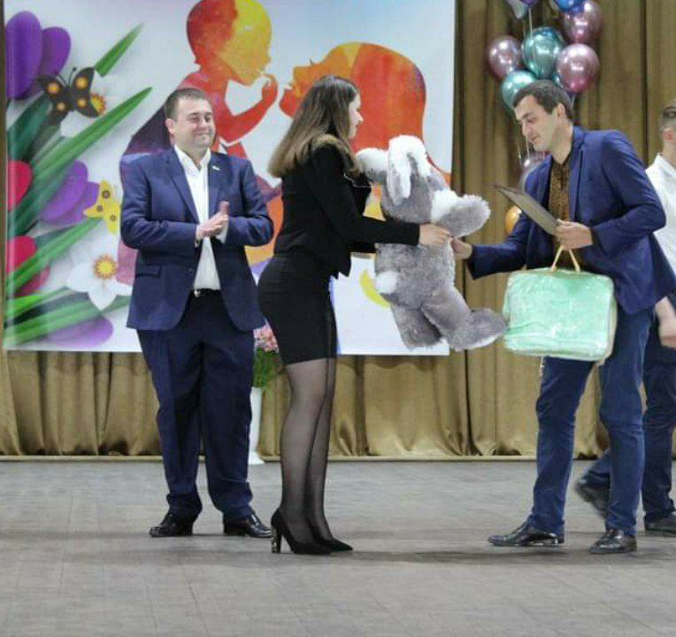
Мені дуже подобалось змінювати вид діяльності, тому я спробувала все, що можна будо (від наукових робіт до розважальних програм для великих аудиторій), за що неодноразово приймала нагороди, мабуть це і було моїм стимулом до кожної нової спроби.

Slide 7
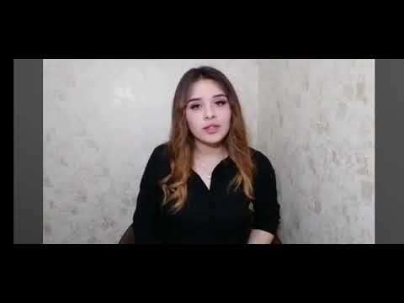
Одним із моїх улюблених занять також було читання віршів.

Slide 8
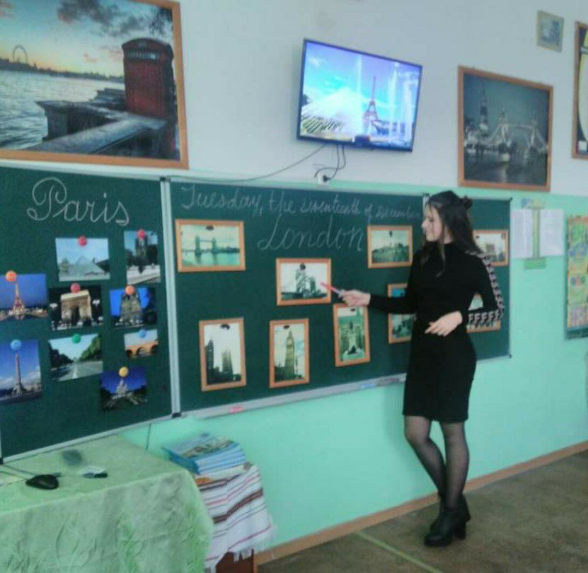
Отже, через роки навчання в школі, я дійшла до висновку, що найкращою подякою всім вчителям буде здобуття мною освіти цієї нелегкої професії та отримання успіхів на шляху до здобуття вершини вибраної спеціальності.

Slide 9
Дякую за увагу, бажаю Вам досягнення нових висот та поставлених цілей!

